Slide 1
методы фасилитации «Поляризация мнений» и «голосование»

Slide 2
Метод фасилитации «Поляризация мнений»
Метод применяется, когда необходимо уменьшить/«вылить» негативное отношение к теме, которая будет обсуждаться дальше; необходимо определить пессимистичный и оптимистичный прогноз развития ситуации.

Slide 3
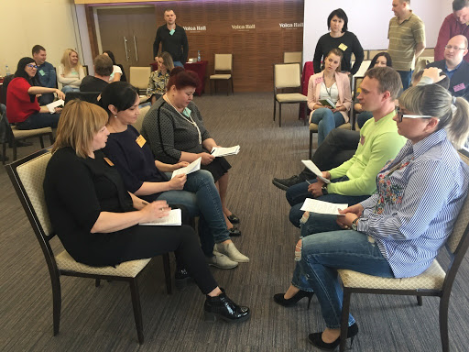
Этапы работы метода:
Метод успешно используется на этапах:
Анализ проблемы:
1) когда члены группы являются держателями отдельных «фрагментов» информации, необходимых для решения задачи;
2) когда имеется значительный объем неструктурированной и/или неполной информации;
3) когда необходимо общее видение/понимание проблемы/ситуации.
Правила проведения:
Фасилитатор делит участников на две группы – «скептиков» и «оптимистов», просит «скептиков» подумать о негативных аспектах обсуждаемого вопроса, «оптимистов» – о позитивных аспектах.

Slide 4
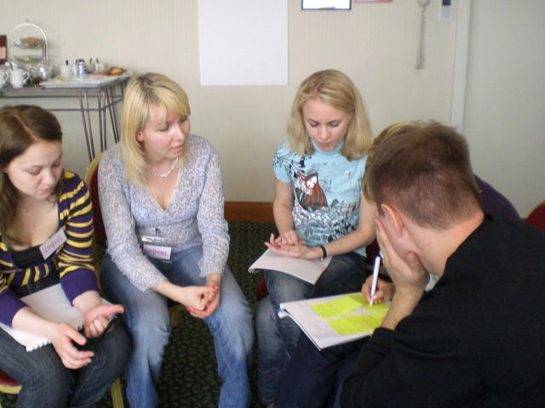
Пример
1. Задание для «оптимистов»: «Опишите, какие возможные выгоды мы получаем от внедрения этого проекта / принятия этой идеи / и т. д. Почему наша компания / наше подразделение уже не может без этого дальше нормально существовать».
2. Задание для «пессимистов»: «Опишите, что мы теряем при внедрении этого проекта / принятии этой идеи / и т. д. Какие негативные последствия могут иметь место?»

Slide 5
Метод фасилитации «Голосование»
Метод применяется, когда необходимо суммировать количество голосов; варьировать форму выражения мнения, чтобы не было усталости от однообразия формата.
Цель. Эта техника представляет форму консенсуса, воспринимаемую зрительно. Используется для того, чтобы позволить группе визуально идентифицировать те идеи или проблемы, которые некоторым из участников группы кажутся важными, а также используется при принятии решений.
Метод успешно используется на этапах:
Выбор лучшего варианта решения: когда определен перечень возможных вариантов решения, необходимо отобрать лучший/лучшие.
Правила проведения:
Каждый участник выражает свое согласие/несогласие
с определенным мнением, утверждением оценкой.

Slide 6
Описание метода:
Когда используется: голосование метками лучше всего использовать, когда требуется взгляд на консенсус. Это может быть когда есть ряд проблем, имеющих различную важность для разных членов группы. В таком случае вам нужен простой метод выявить согласие по общим областям. Голосование используется для принятия решения группой или для получения экспресс-статистики по исследуемому вопросу.
Формы голосования:
1. Голосование руками.
2. Голосование точками.
3. Голосование стикерами на континууме
или в таблице мнений.
4. Голосование «через инвестиции».
5. Голосование «в конверт».
6. Голосование карточками.
7. Голосование по схеме,
«если не мое решение, то чье».

Slide 7
Задание
Предложите 10 вариантов нестандартного применения жевательной резинки. Один из способов укажите в качестве реально возможного, аргументируйте выбор.

Slide 8
Список использованной литературы:
1. Буланова-Топоркова М. В. Педагогические технологии / М. В Буланова-Топоркова, А. В. Духавнева, В. С. Кукушкин, Г. В. Сучков. – Ростов-на-Дону : Издательский центр «МарТ» : Феникс, 2010. – Текст : непосредственный.
2. Мартынова А. В. Фасилитация как технология организационного развития и изменений / А. В. Мартынова // Организационная психология. – 2011. – Т. 1. – № 2. – С. 53–91. – Текст : непосредственный.
3. Матяш Н. В. Инновационные педагогические технологии : проектное обучение / Н. В. Матяш. – Москва : Академия, 2011. – Текст : непосредственный.
4. Полат Е. С. Современные педагогические и информационные технологии в системе образования / Е. С. Полат, М. Ю. Бухаркина. – Москва : Академия, 2014. – Текст : непосредственный.

